Slide 1


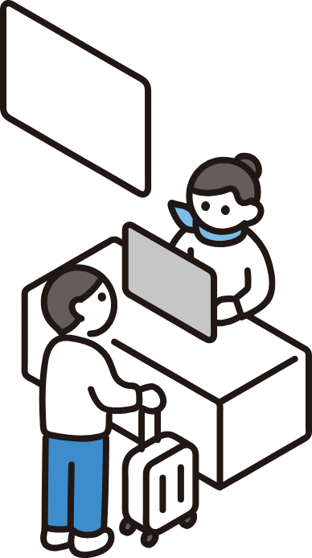
高知県 韓国現地商談会
参考資料
2026.6.19
高知県国際観光課

Slide 2
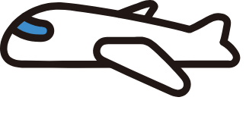
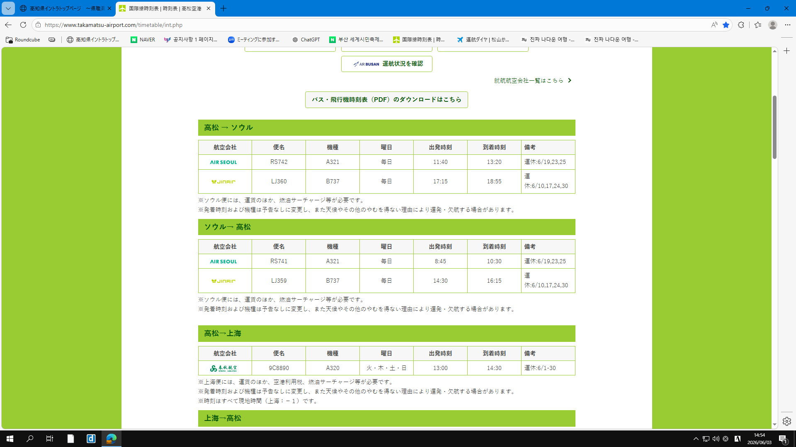
仁川（ソウル）への行き方
2026.6.19
高知県国際観光課
〇高松⇔仁川（ソウル）…１日２本
※出典：高松空港公式HP（https://www.takamatsu-airport.com/timetable/int.php）

Slide 3
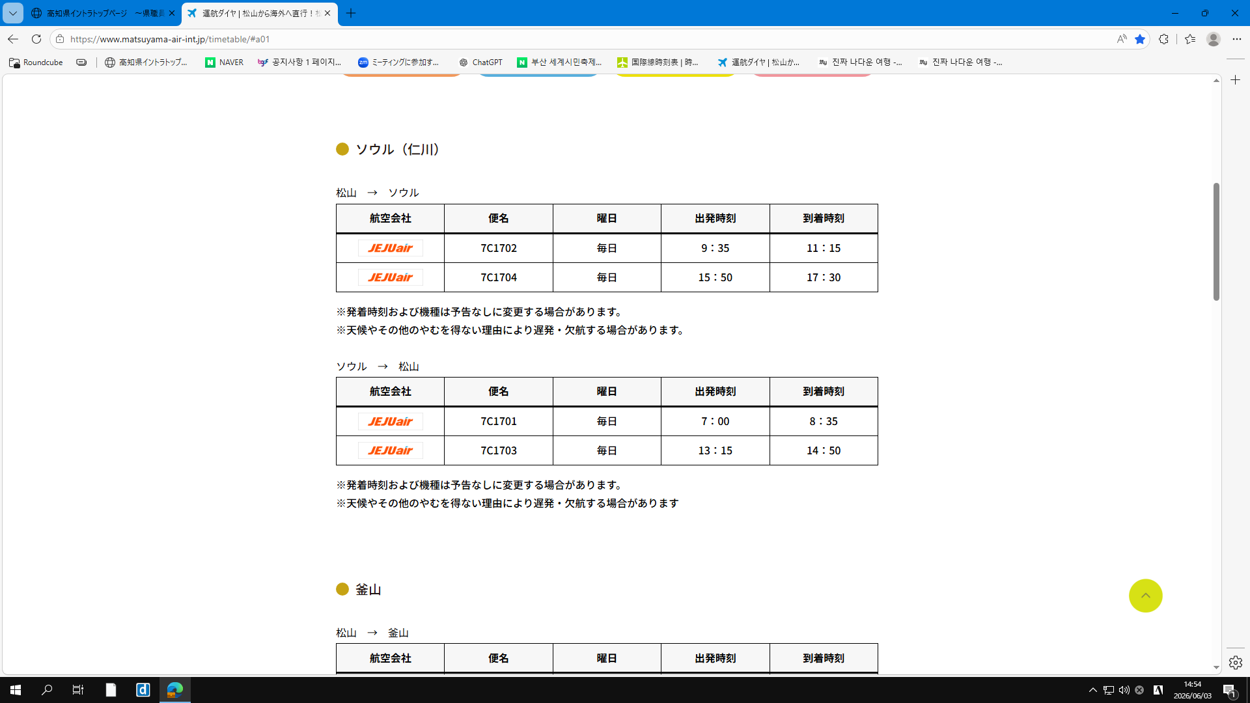
仁川（ソウル）への行き方
2026.6.19
高知県国際観光課
〇松山⇔仁川（ソウル）…１日２本
※出典：松山空港公式HP（https://www.matsuyama-air-int.jp/timetable/#a01）

Slide 4
仁川空港からソウル市内への行き方
2026.6.19
高知県国際観光課
１． 空港鉄道 AREX（エーレックス）…空港からソウル駅までを結ぶ電車
・直通列車（エクスプレス）
特 徴：ソウル駅までノンストップ。全席指定で荷物置き場やWi-Fiがあり、とても快適です。全席指定。
所要時間：約50分
料 金：約13,000ウォン
・一般列車（各駅停車）
特 徴：通常の通勤電車と同じタイプ。安さを最優先したい方や、途中で降りたい方におすすめです。
所要時間：約70分
料 金：約4,750～5,350ウォン
２． 空港リムジンバス…明洞（ミョンドン）など、市内の主要エリアや主要ホテルの目の前まで直行できるバス
特 徴：重いスーツケースを持って、地下鉄の階段を上り下りしたくない方に最適です。
座席も広々としていて快適ですが、渋滞に巻き込まれて時間がかかることがあります。
所要時間：約60分〜90分（道路状況による）
料 金： 約16,000〜18,000ウォン
３． タクシー…人数が多い時や、深夜・早朝の移動、宿泊先までドア・ツー・ドアで直接行きたい時に便利
特 徴：一般（スタンダード）タクシーのほか、サービスが手厚い模範タクシー等があります。
所要時間：約60分〜80分
料 金：一般タクシーで約60,000ウォン程度

Slide 5
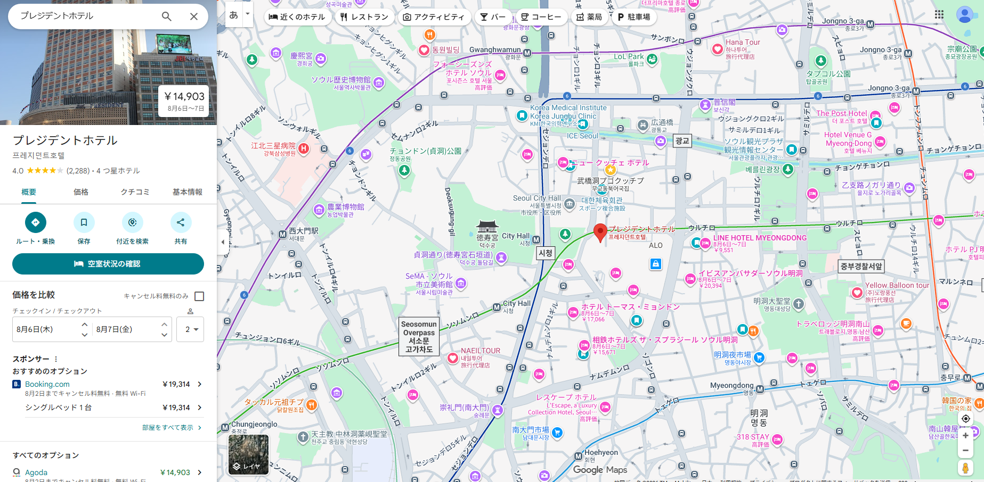
会場場所（プレジデントホテル）
2026.6.19
高知県国際観光課
※出典：Google Mapより
点線内が会場から徒歩約15分程度
ウルチロイック駅
シチョン駅
ミョンドン駅

Slide 6
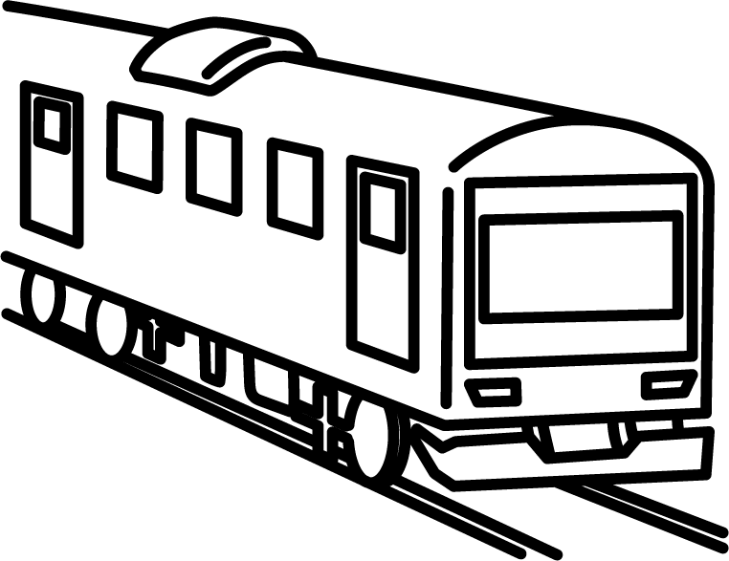
会場最寄り駅
2026.6.19
高知県国際観光課
会場周辺には徒歩圏内に３つの駅があります。
（１）市庁（シチョン）駅（１号線・２号線）
アクセス：会場から徒歩約７分/タクシー約２分
特徴：ソウル駅や江南エリアなど、主要ビジネス街からのアクセスに
最も適したメインの最寄り駅です。
（２）乙支路１街（ウルチロイック）駅（２号線）
アクセス：会場から徒歩約5分/タクシー約３分
特徴：ロッテ百貨店が目の前にあり、明洞エリアの北側の入り口に直結しています。
（３）明洞（ミョンドン）駅（４号線）
アクセス：会場から徒歩約16分/タクシー約４分
特徴：明洞の繁華街を挟んで南側に位置する駅です。
東大門（トンデムン）やソウル駅方面への移動、
また、観光地として非常に栄えており、食べ歩きやショッピングに便利です。

Slide 7

会場周辺ホテル①
2026.6.19
高知県国際観光課
（１）相鉄ホテルズザ・スプラジールソウル明洞
アクセス：会場から徒歩約10分/タクシー約３分
備考：周辺空港連絡バス停留所あり（徒歩約１分）
https://sotetsu-hotels.com/splaisir/myeong-dong/access/
（２）ホテルグレイスリーソウル
アクセス：会場から徒歩約12分/タクシー約４分
備考：周辺空港連絡バス停留所あり（徒歩約３～10分）
https://gracery.com/seoul/access/
（３）クラウンパークホテルソウル
アクセス：会場から徒歩約６分/タクシー約４分
備考：周辺空港連絡バス停留所あり（徒歩約３分）
https://www.konest.com/hotel/hotel_map.html?h_id=crownpark
（４）ナインツリーホテル明洞Ⅱ
アクセス：会場から徒歩約20分/タクシー約５分
備考：周辺空港連絡バス停留所あり（徒歩約３分）
https://www.ninetreehotels.com/nth2/about_transportation.php?lang=jp
（５）ニューソウルホテル
アクセス：会場から徒歩約7分/タクシー約８分
備考：周辺空港連絡バス停留所あり（徒歩約１分）
https://www.konest.com/contents/airbus_list.html?h_id=best_w_newseoul

Slide 8
会場周辺ホテル②
2026.6.19
高知県国際観光課
（６）ソラリア西鉄ホテルソウル明洞
アクセス：会場から徒歩約13分/タクシー約５分
備考：周辺空港連絡バス停留所あり（徒歩約５分）
https://www.konest.com/hotel/hotel_map.html?h_id=nnr_seoul
（７）スタンフォードホテル明洞
アクセス：会場から徒歩約８分/タクシー約11分
備考：周辺空港連絡バス停留所あり（徒歩すぐ）
https://www.konest.com/hotel/hotel_map.html?h_id=stanford_myeongdong
（８）ミリオーレホテルソウル明洞
アクセス：会場から徒歩約18分/タクシー約６分
備考：周辺空港連絡バス停留所あり（徒歩約１分）
https://www.konest.com/hotel/hotel_map.html?h_id=loisir
（９）ロッテシティホテル明洞
アクセス：会場から徒歩約14分/タクシー約６分
備考：周辺空港連絡バス停留所あり（徒歩約３分）
https://www.konest.com/hotel/hotel_map.html?h_id=lottecity_md
（10）トラベロッジ明洞乙支路
アクセス：会場から徒歩約15分/タクシー約８分）
備考：周辺空港連絡バス停留所あり（徒歩約３分）
https://www.konest.com/hotel/hotel_map.html?h_id=holidayinnexpress

